Slide 1


Introducción a

Slide 2


Acerca de mi
Maestría en Tecnologías Web y Dispositivos Móviles - DeLaSalleBajio
Maestría en Gestión de Proyectos - UEM
Profesor de la Universidad De La Salle Bajío (Nivel Maestría y Licenciatura)
Profesor de La Salle Open University de Andorra (Nivel Licenciatura)
Coordinador de la Ingeniería de Software y Sistemas Computacionales de la Universidad De La Salle Bajío.
Desarrollador de aplicaciones web y móvil

Slide 3
Agenda
¿Que es Go?
Características de Go
Instalación de Go
Empresas que usan Go
Casos de estudio sobre Go
Ejercicios de Go explicación
Librerías o Frameworks mas populares

Slide 4
¿Que es Go?
Go es un lenguaje de programación concurrente y compilado inspirado en la sintaxis de C, que intenta ser dinámico como Python y con el rendimiento de C o C++. Ha sido desarrollado por Google​ y sus diseñadores iniciales fueron Robert Griesemer, Rob Pike y Ken Thompson.
Actualmente está disponible en formato binario para los sistemas operativos Windows, GNU/Linux, FreeBSD y Mac OS X, pudiendo también ser instalado en estos y en otros sistemas mediante el código fuente

Slide 5
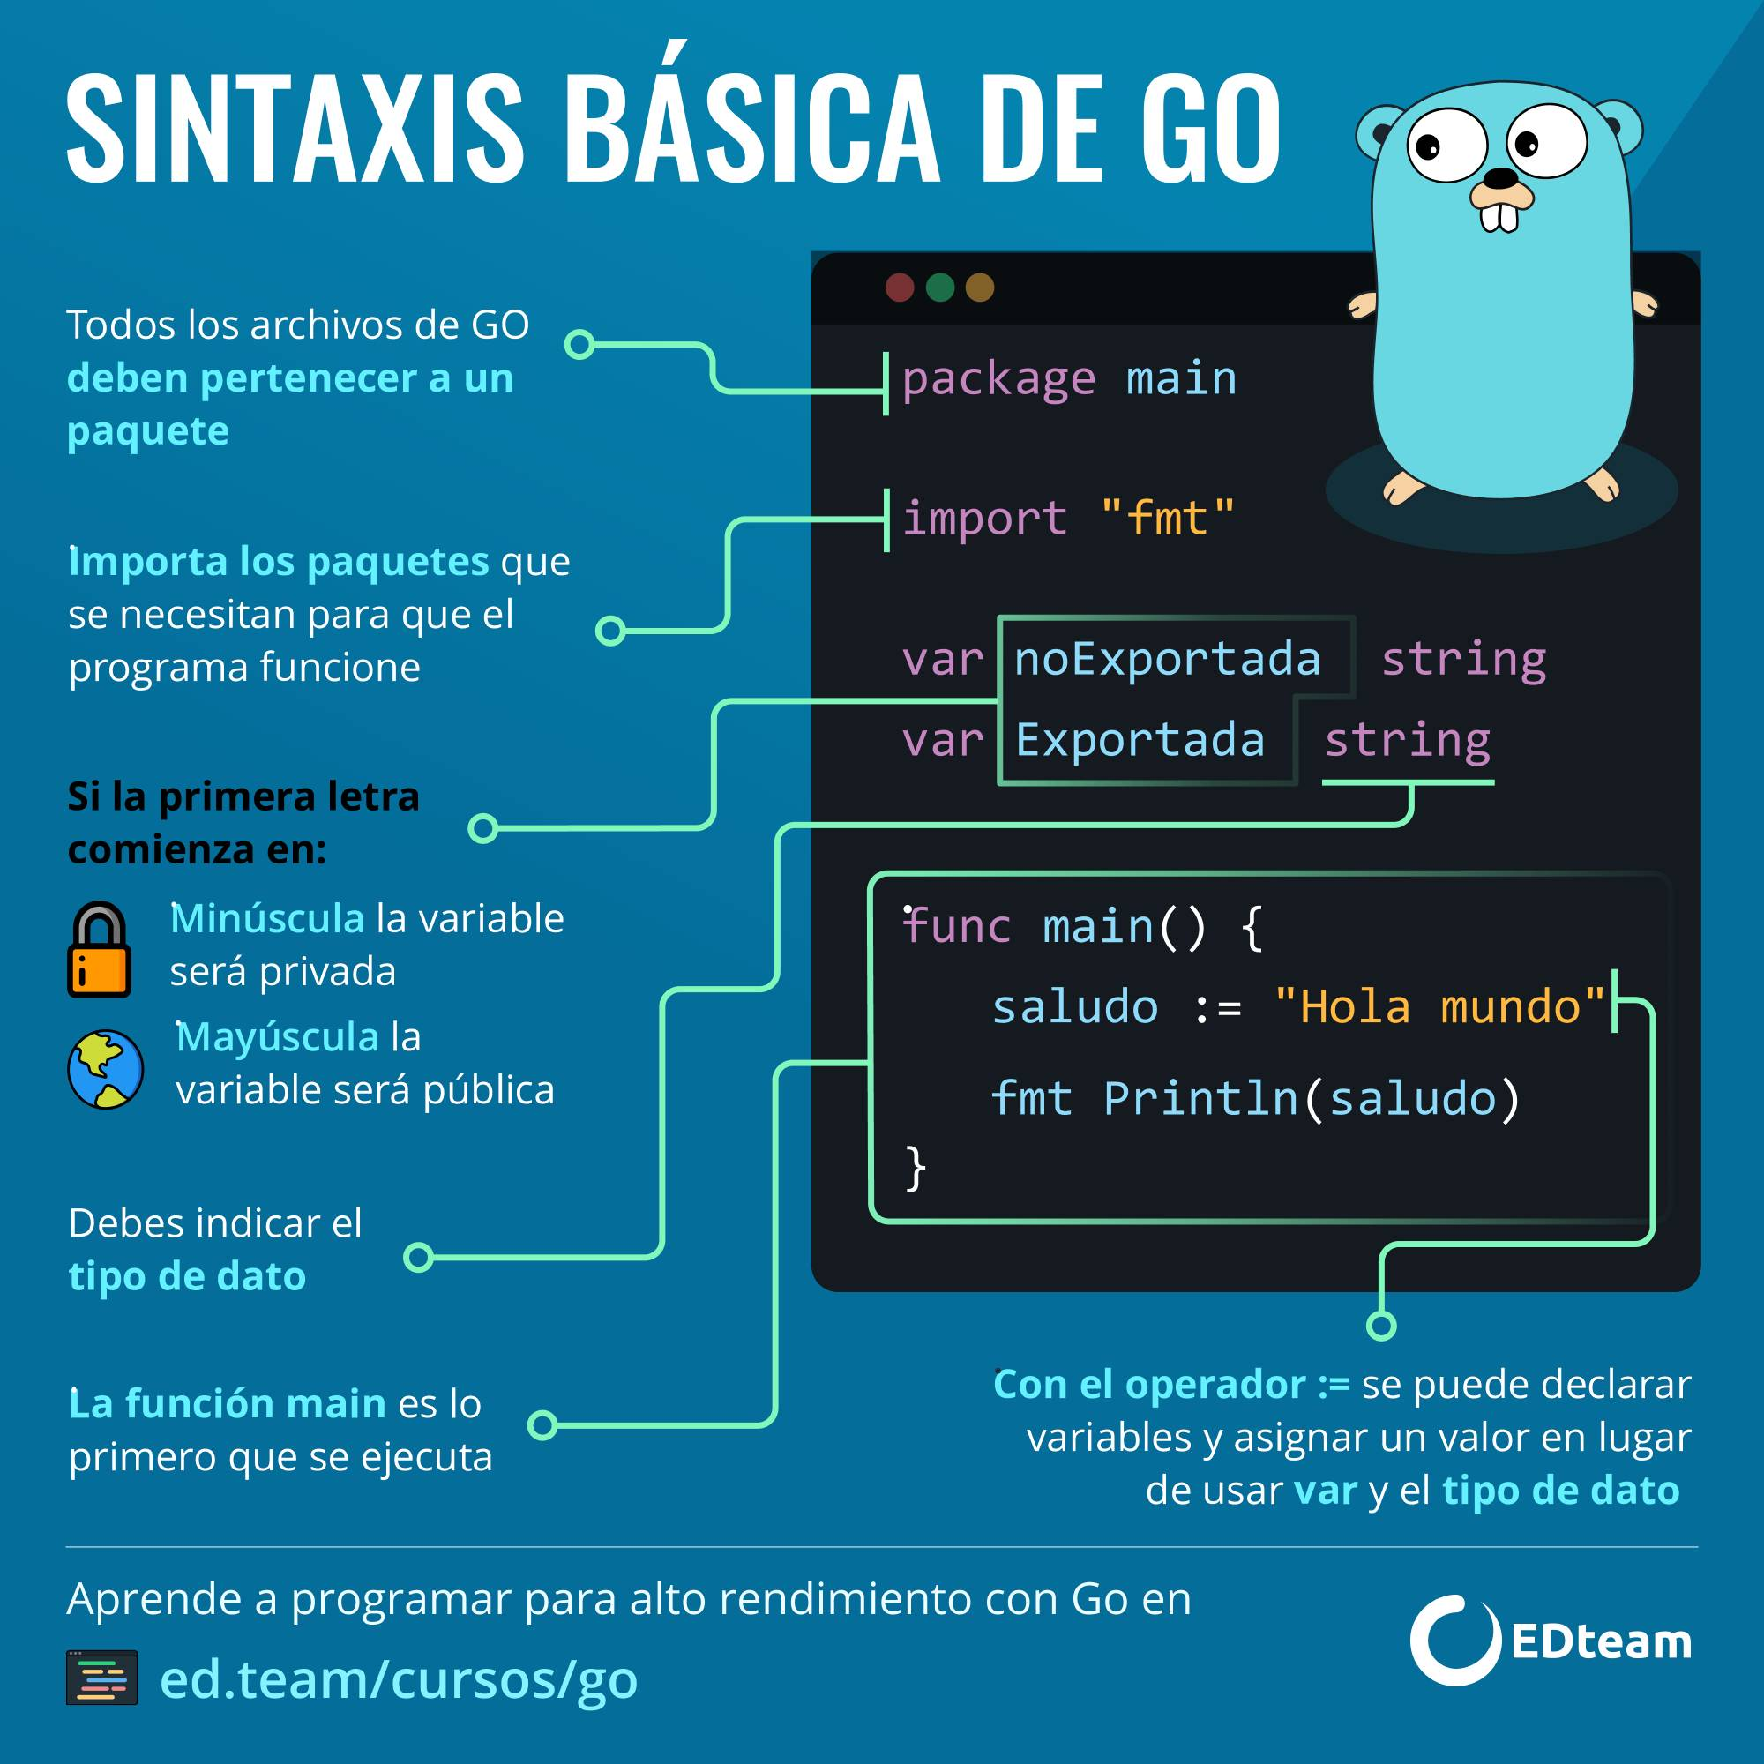

Slide 6
Características de Go
Go es un proyecto opensource.
Go usa una sintaxis similar a C.
Go usa tipado estático (statically typed ).
Go es un lenguaje compilado, al igual que C y C++.
Provee de un recolector de basura , reflexión y algunas otras capacidades de lenguajes de alto nivel.
El binario de Go tiene la característica de compilación cruzada de manera nativa.
Go admite el paradigma de programación orientada a objetos, pero a diferencia de otros lenguajes de programación no dispone de herencia de tipos y tampoco de palabras clave que denoten claramente que soporta este paradigma.
En Go, la definición de un tipo ("clase") se realiza por medio de declaraciones separadas (interfaces, structs, embedded values).
Go permite el uso de delegación (a través de embedded values) y polimorfismo (por medio de interfaces).
Go utiliza la concurrencia a través de las gorutinas.
Go esta orientado a aprovechar sistemas con múltiples procesadores y procesamiento en red.
Go admite la tipificación dinámica de datos también conocida como duck Typing.
Un struct puede implementar una interfaz de forma automática.

Slide 7
Casos de estudio de Go
Si hay algo en lo que Go sin duda destaca es en el tema de concurrencia. Sí, en otros lenguajes de programación también es posible trabajar con hilos, pero en Go sucede algo peculiar. En Go no existen los Threads perse, en lugar de ellos existen las goroutine, que son algo así como Threads ligeros. Con los goroutine y los canales podemos crear cientos de miles de "hilos" sin ningún problema.
Esto hace a Go una excelente opción si lo que deseamos es optimizar la mayor cantidad de recursos posibles. Existen decenas de casos en los cuales empresas han dejado de utilizar x tecnología para comenzar a usar Go.
Uno de los casos que más me agrada es el de Iron.io, en su arítulo nos cuentan como pasarón de tener 30 servidores con Ruby on Rails a tener unicamente 2 con Go (Concurrencia). Cita. codigofacilito

Slide 8
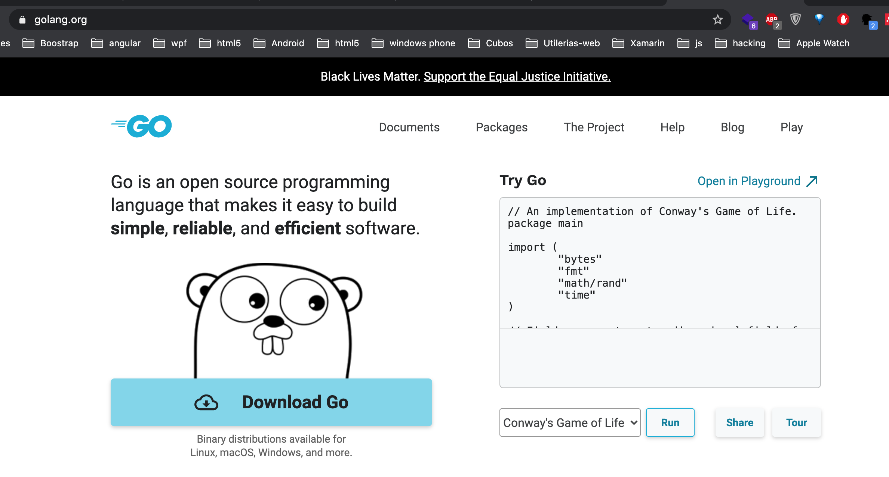
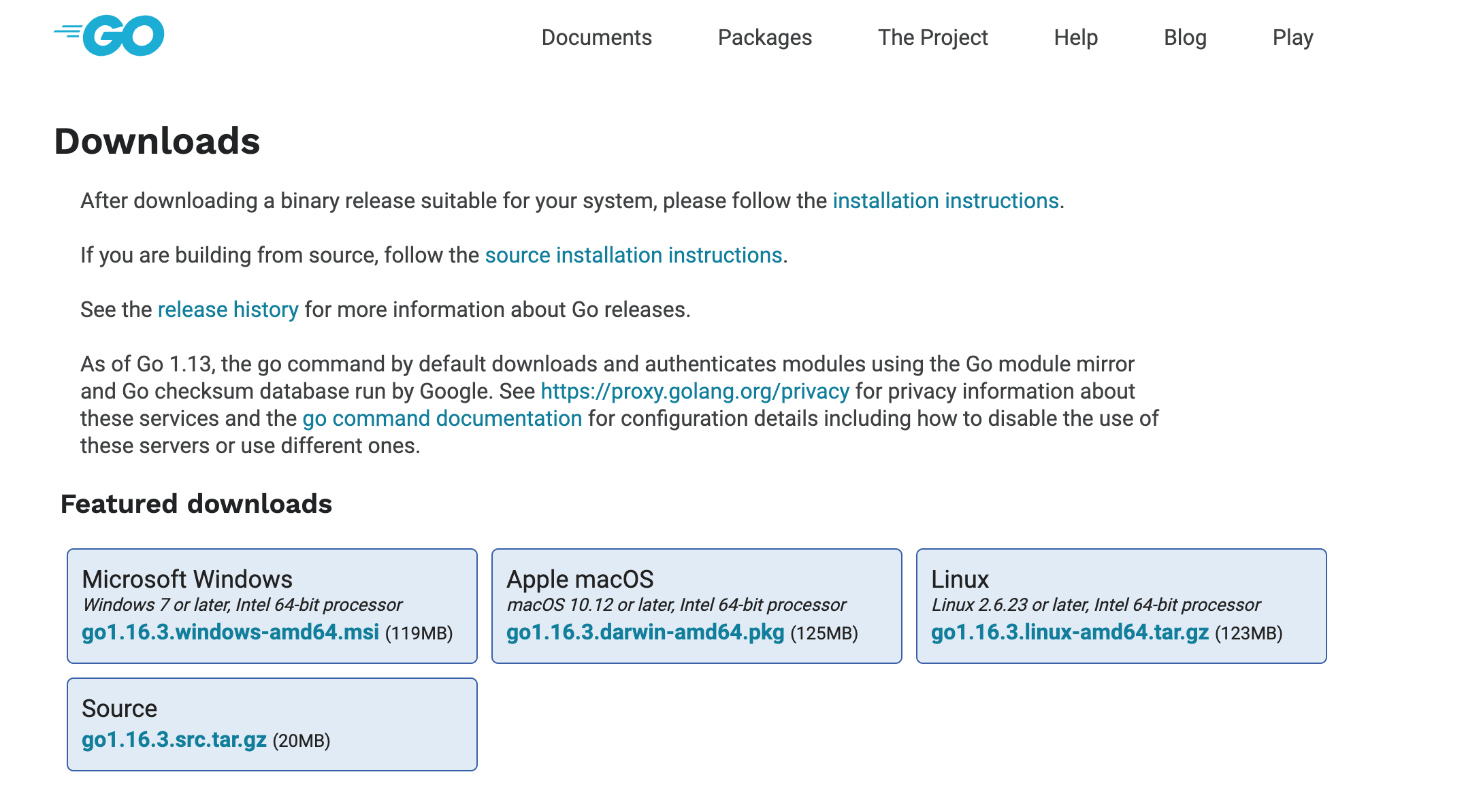
Instalación

Slide 9

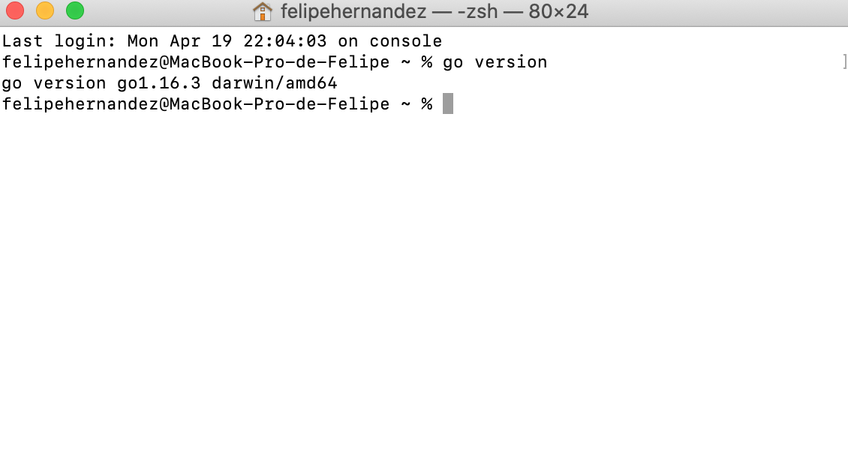

Versión + IDE + Editor de código

Slide 10
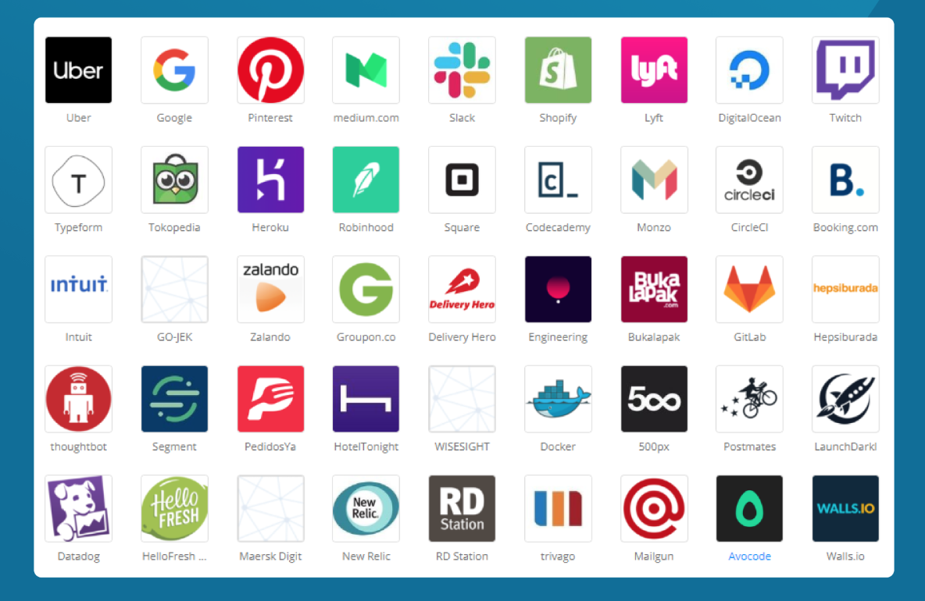
Empresas que usan Go

Slide 11
Sintaxis básica

Slide 12
Página web en Go

Slide 13
Como se ejecuta y compila

Slide 14
Ejercicios de Go explicación

Slide 15
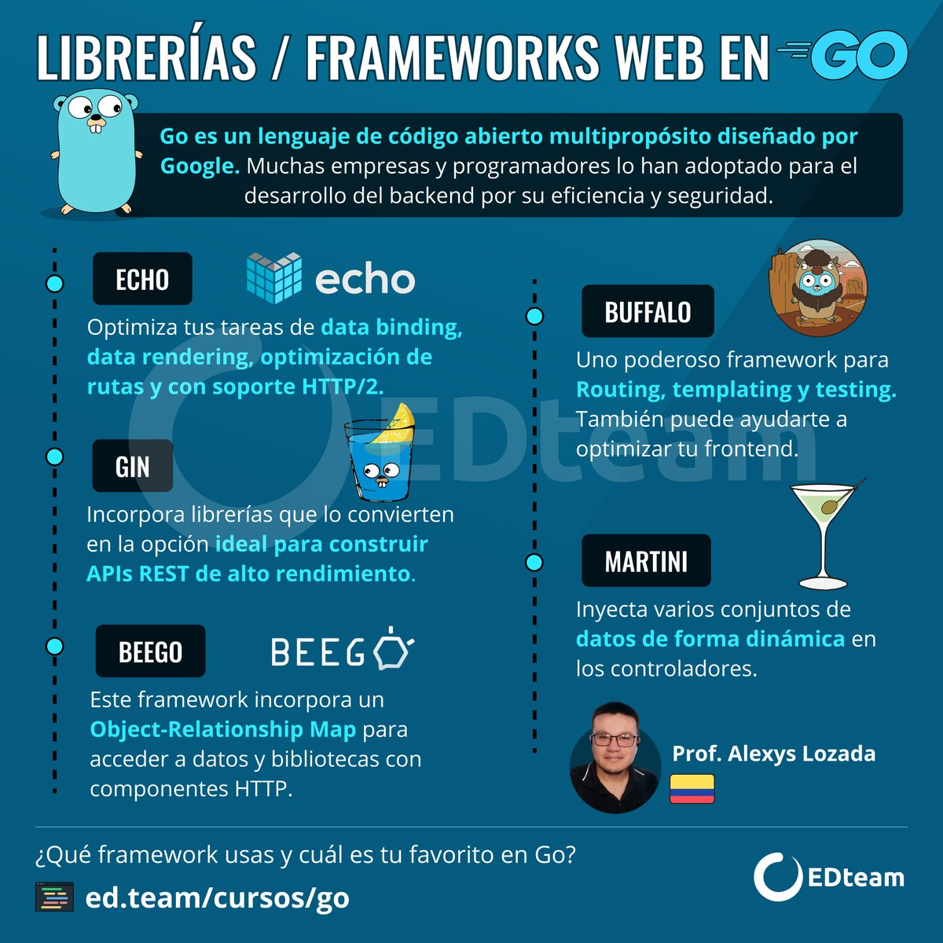
Librerías o Frameworks más populares

Slide 16




Datos de contacto
fhernandezpalafox
@FelipeHPalafox
felipehernandezpalafox

Slide 17
Muchas gracias por su atención

